Slide 1

「明治日本の産業革命遺産」
世界文化遺産登録
10周年記念キャンペーン
～万田坑・三角西港～
熊本県 荒尾市 宇城市

Slide 2
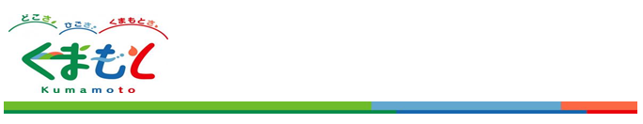
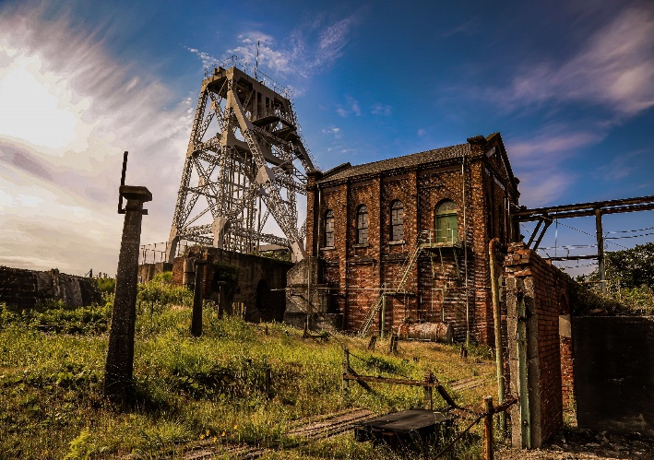
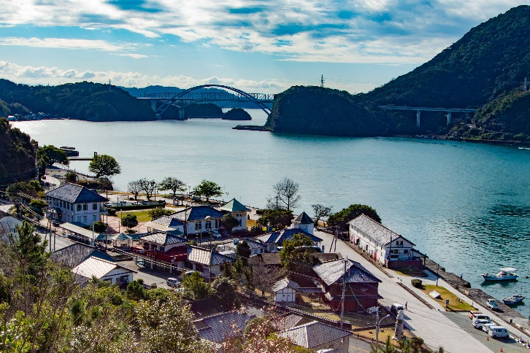
「明治日本の産業革命遺産」とは
〇日本が、幕末から明治にかけての
わずか50年余りの短期間で、西洋の
技術が移転され、日本の伝統文化と
融合し、急速な産業化を果たした歴
史を物語る遺産群。
〇平成27年（2015年）7月8日に本県
の万田坑、三角西港含む、8県11市
の23の構成資産が世界文化遺産とし
て登録された。
三池炭鉱万田坑（荒尾市）
三角西港（宇城市）

Slide 3
くまもとの世界遺産
重ねおしスタンプラリー
〇会期
令和7年7月19日（土）
～12月28日（日）
〇内容
万田坑、三角西港、﨑津集落等を
巡るスタンプラリー。
スタンプを重ねると１つの絵が
完成する。
※チラシイメージ

Slide 4
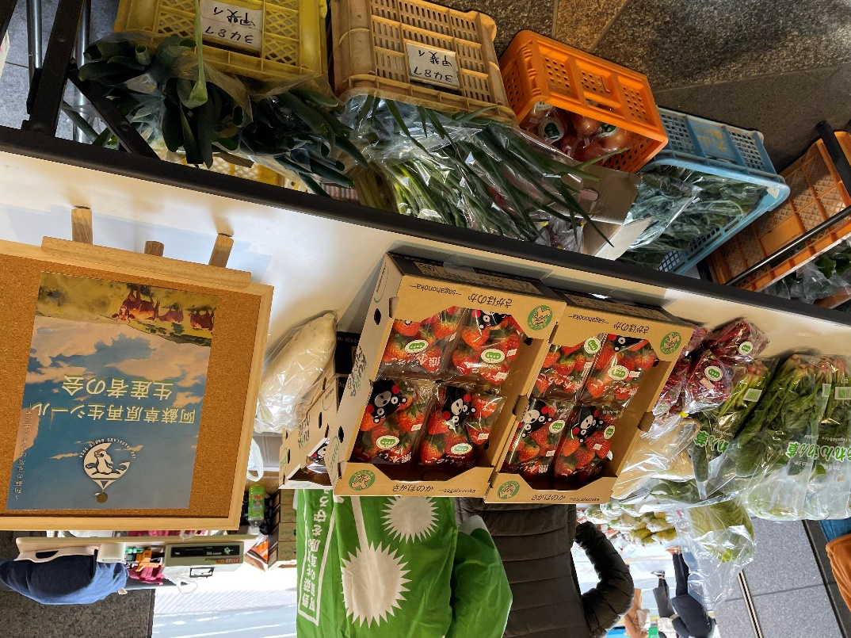
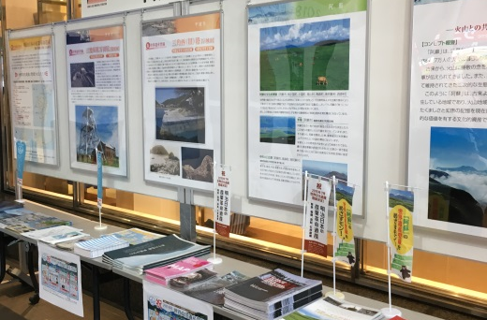
10周年記念マルシェ
〇時期
令和7年10月下旬予定
〇内容
熊本市中心部で万田坑・三角西港
のパネル展示や両市の特産品販売
を実施。
※写真はイメージです。

Slide 5
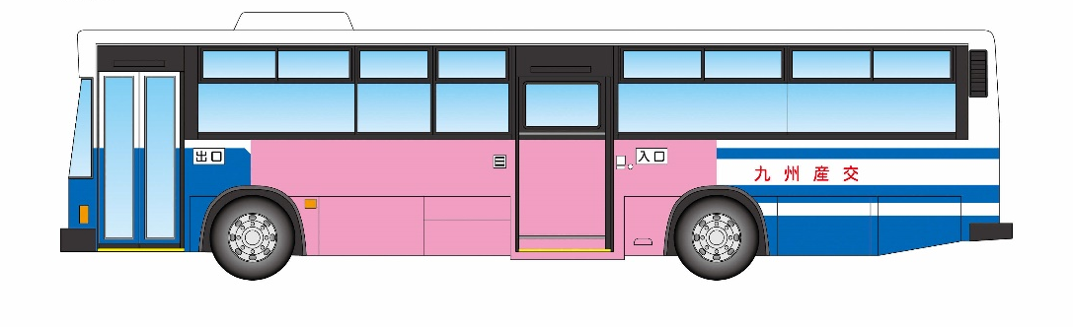
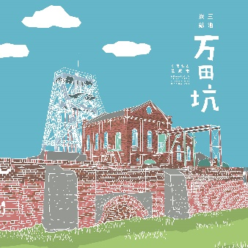
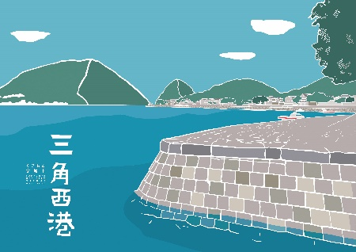
下通アーケード内
大型ビジョンでの動画放映
万田坑・三角西港のイラストを
デザインしたラッピングバスの走行
「明治日本の産業革命遺産」
世界文化遺産登録１０周年記念
※写真はイメージです。
※写真はイメージです。

Slide 6
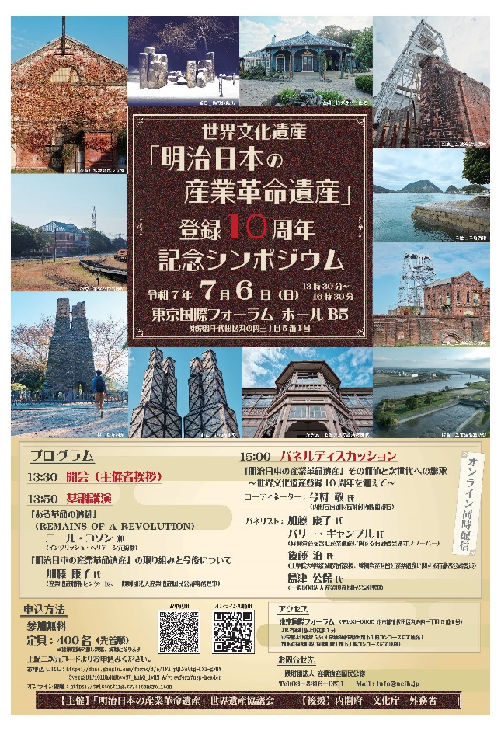
登録10周年記念シンポジウム
〇主催
「明治日本の産業革命遺産」世界遺産
協議会（8県11市共同）
〇開催日時
令和7年7月6日（日）
午後１時30分～午後4時30分
〇場所
東京国際フォーラムホールB5

Slide 7
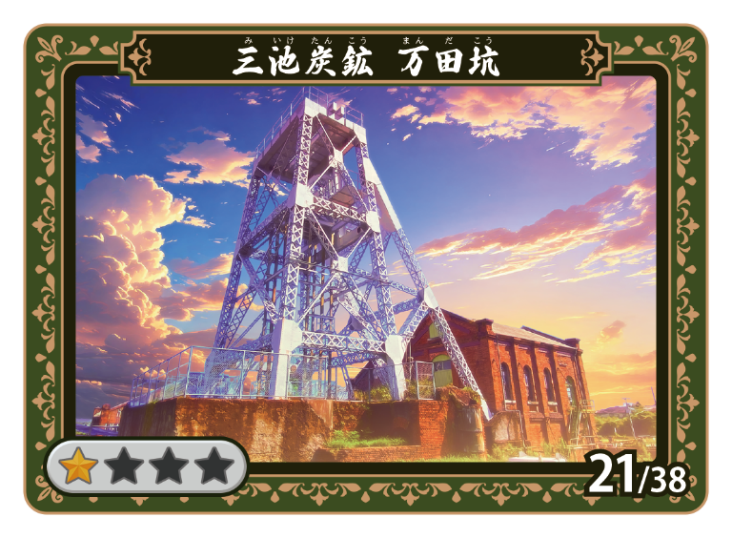
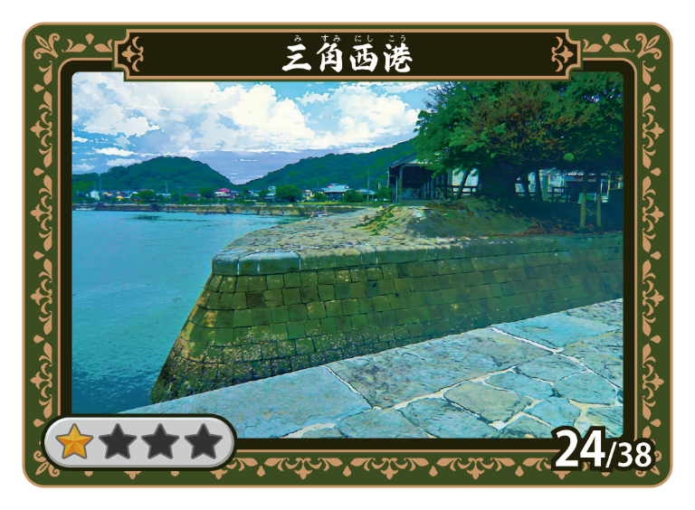
カードラリー
〇主催
「明治日本の産業革命遺産」世界遺産
協議会（8県11市共同）
〇会期
令和7年7月1日（火）～9月30日（火）
〇内容
各地の構成資産等でもらえるカードを
集め、限定グッズが獲得できる。
万田坑ステーション等でもらえるカード
龍驤館でもらえるカード

Slide 8
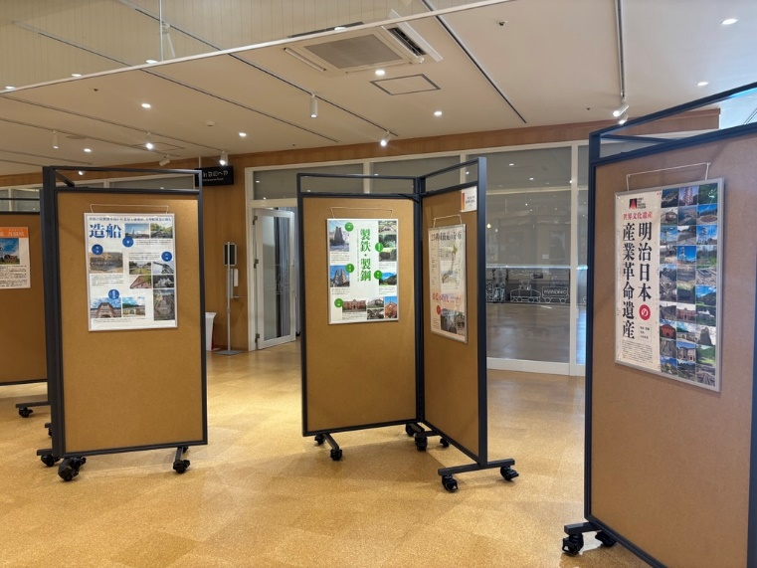
九州国立博物館でのパネル展や講演会
〇主催 三池エリア（熊本県・荒尾市・宇城市・福岡県・大牟田市）
〇時期 令和7年9月23日（火）～10月5日（日）
〇場所
九州国立博物館エントランスホール
〇内容
三池エリアの構成資産についての
パネル展。
9月28日（日）には、講演会や
パフォーマンスイベントを実施。
※写真はイメージです。

Slide 9
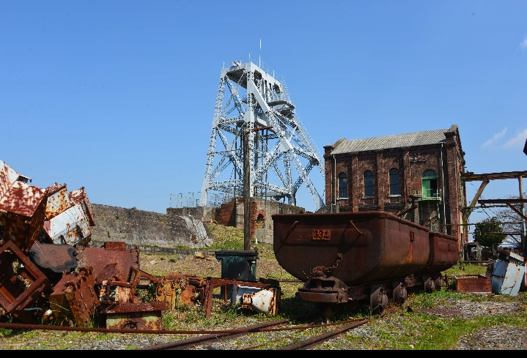
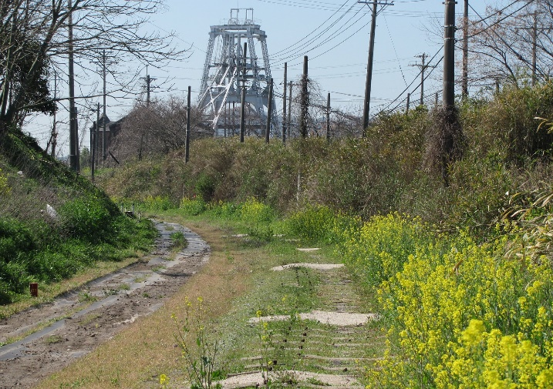
万田坑、炭鉱専用鉄道敷跡
〇三池炭鉱の主力坑であった万田坑で、
掘り出された石炭は、炭鉱の専用鉄道
で有明海の三池港に積み出され、燃料
として、また、外貨獲得の物資として、
我が国の近代化に大きく貢献。
〇当時の建物や機械類が良好な状態で
保存され、石炭の掘り出し、選別、
運搬に至る、一連の流れを具体的に
把握することができる。
国重要文化財 万田坑第二竪坑櫓
三池炭鉱専用鉄道敷跡

Slide 10
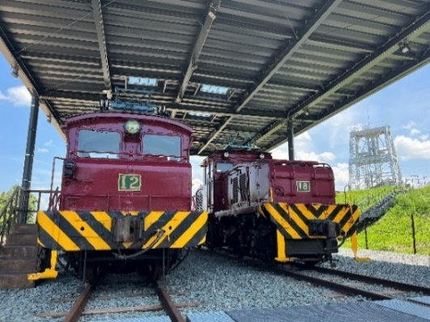
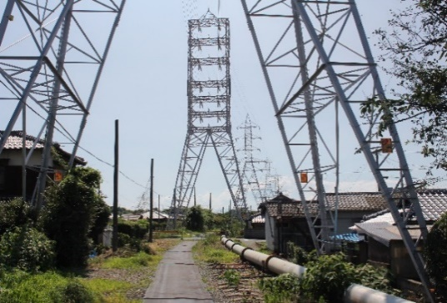
定時ガイド・
炭鉱電車の走行
JR九州ウォーキング
〇時期 令和7年11月予定（大牟田市協力）
〇内容 大牟田駅をスタートし、
万田坑や専用鉄道敷跡を
はじめ、三池炭鉱の関連
施設を巡り、荒尾駅をゴールとする特別なコースをウォーキング。
〇定時ガイド
解説員が万田坑施設内を案内。午前
10時から、一時間ごとに6回行う。
〇炭鉱電車の走行
石炭を運搬していた炭鉱電車を２両
展示し毎月第2、
第4日曜日に
走行。
同時期に、
専用鉄道敷跡を活用したイベントを企画中！
万田坑内「選炭場」に展示する炭鉱電車
三池炭鉱専用鉄道敷跡

Slide 11
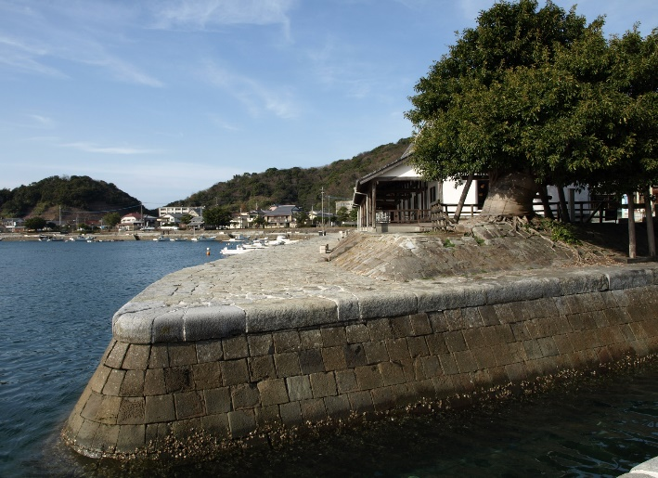

三角西港
〇宇土半島の最西端にあり、1887年
（明治20年）に開港後、国の特別
輸出港に指定。九州の一大集散地
となり、物資や人が行き交う海上
交通の要地として繁栄した。
〇三池炭鉱から産出された石炭を中国
上海などへ輸出していた。
〇現在も築港当時の姿を残す国重要
文化財の石積埠頭や、国登録有形
文化財の建造物がある。
国重要文化財 石積み埠頭
三角西港10周年記念ステッカーオリジナルデザイン

Slide 12
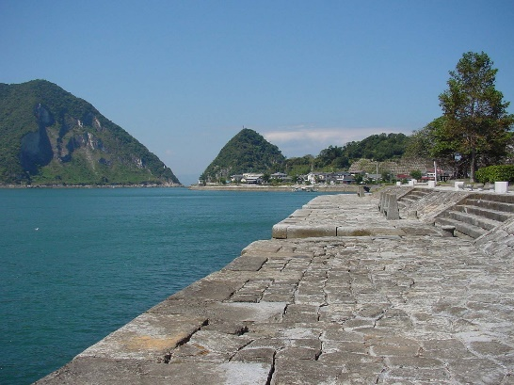
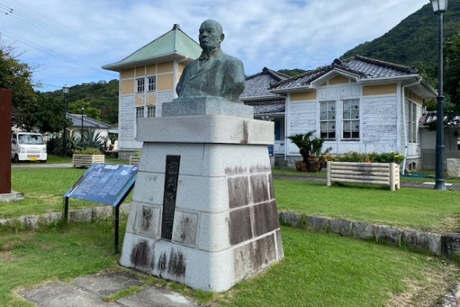
食と体験のイベント
富岡敬明の講演会
〇時期 令和7年10月中旬予定
〇場所 三角西港内
〇内容 自然を生かした体験
コンテンツと宇城市の
豊富な食材を三角西港の
景観とともに
味わう。
〇時期 令和7年11月15日
〇場所 ウイング松橋
コミュニティーアリーナ
〇内容 三角西港築港に貢献した当時
の県令（現在の県知事）、
富岡敬明の
講演会。
三角西港
三角西港内 富岡敬明像

